Slide 1
Tasa de respuesta

Slide 2
Caracterización del emprendimiento

Slide 3
Género

Slide 4
Edad promedio

Slide 5
Pertenencia indígena

Slide 6
Educación de emprendedores/empresarios

Slide 7
Conexión a internet

Slide 8
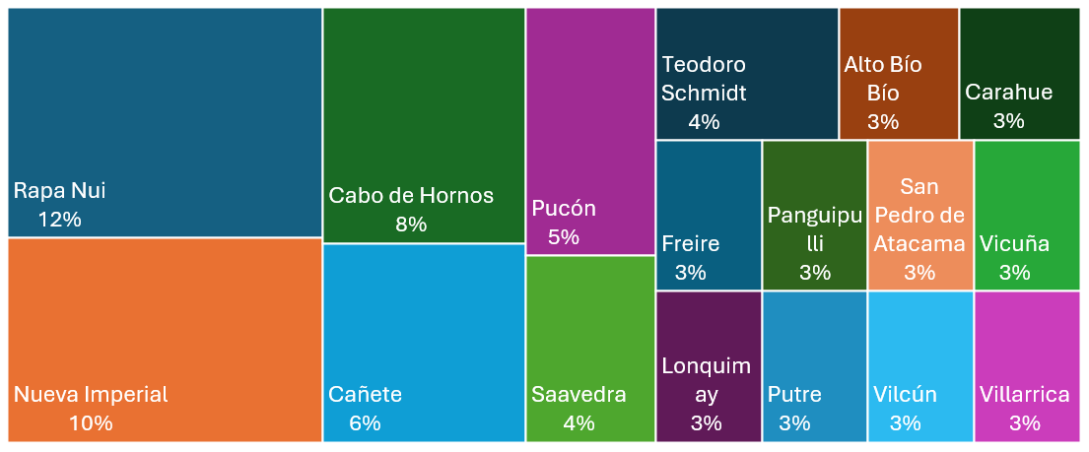
Comuna del emprendimiento

Slide 9
Zona del emprendimiento

Slide 10
Sociedad del emprendimiento/empresa

Slide 11
Indicador económico

Slide 12
Año de inicio del emprendimiento

Slide 13
¿Es el turismo su ocupación principal?

Slide 14
Temporada abierta del emprendimiento

Slide 15
Tramite de formalización

Slide 16
¿Por qué no inició actividades?

Slide 17
Inicio ante SII

Slide 18
Tipo de sociedad

Slide 19
Sello indígena

Slide 20
Espacios de desarrollo

Slide 21
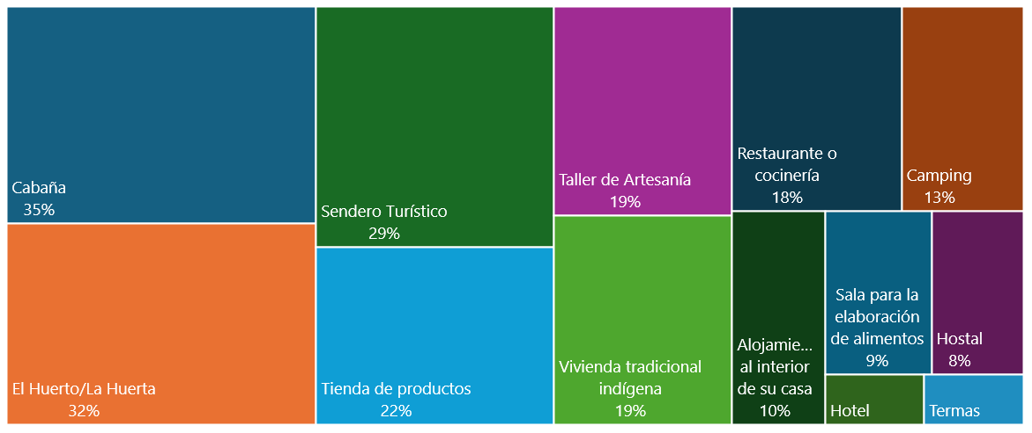
Instalaciones turísticas

Slide 22
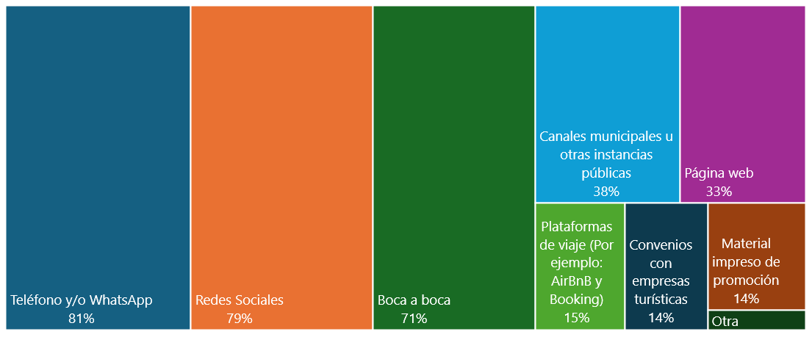
Canales de difusión del emprendimiento

Slide 23
Idioma

Slide 24
Organización no indígena

Slide 25
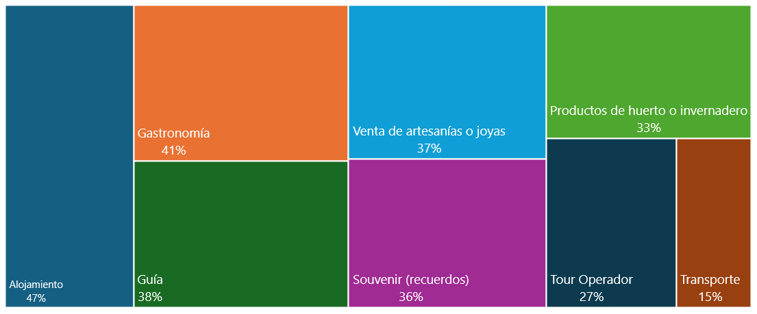
Servicios turísticos ofrecidos

Slide 26
Adaptabilidad a personas con discapacidad

Slide 27
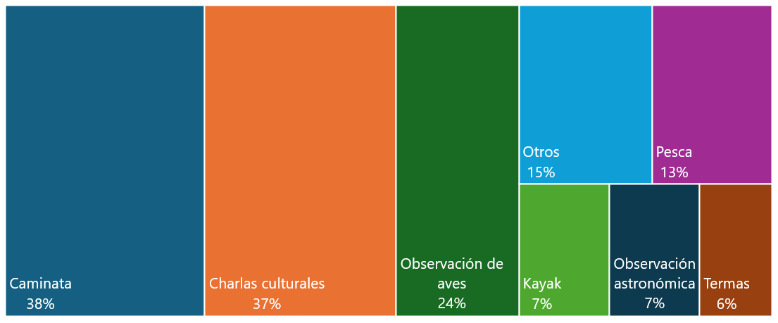
Servicios recreativos ofrecidos

Slide 28
¿El emprendimiento se vincula con otros actores del territorio?

Slide 29
Trabajadores en temporada alta (%)

Slide 30
Trabajadores en temporada baja (%)

Slide 31
Entrega de Información ancestral

Slide 32
Trámites formalización

Slide 33
Tipo de financiamiento

Slide 34
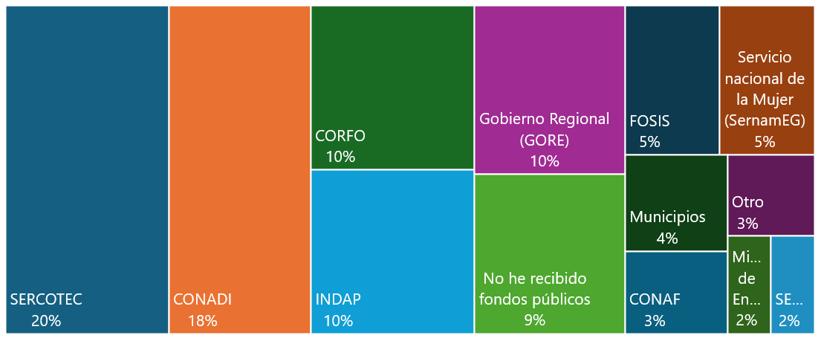
Financiamiento de instituciones

Slide 35
Actividades complementarias al turismo

Slide 36
Gasto diario turista (En %)

Slide 37
Comunas con mayor afluencia turística (número de turistas recibidos)

Slide 38
Pueblo indígena con mayor afluencia turística (número de turistas recibidos)

Slide 39
Admisión de mascotas

Slide 40
Artesanías locales

Slide 41
Capacidad de carga

Slide 42
Adaptabilidad de la comida

Slide 43
Compra la comunidad

Slide 44
Sustentabilidad

Slide 45
Normas de comportamiento para personas

Slide 46
Normas de comportamiento para servicios turísticos

Slide 47
Gestión de basura

Slide 48
Tipo de eficiencia energética

Slide 49
Disponibilidad de agua

Slide 50
Prácticas de recuperación ambiental

Slide 51
Turismo ha afectado la conservación del patrimonio

Slide 52
CRISIS

Slide 53
¿Sufrió alguna crisis?

Slide 54
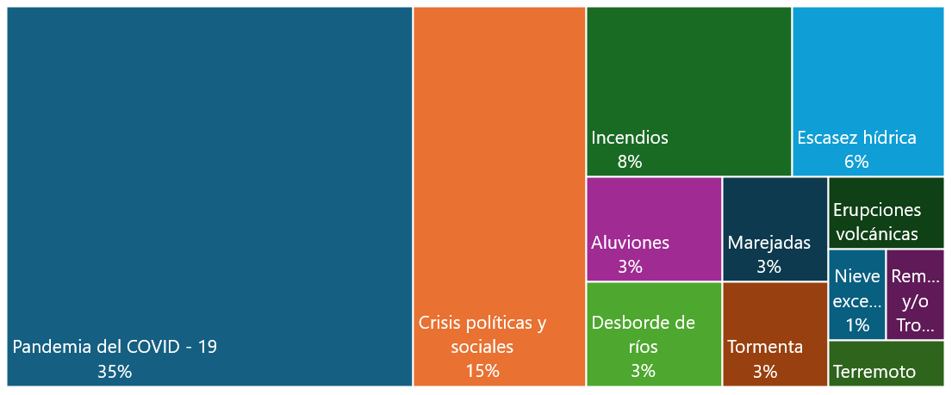
EVENTO QUE CAUSÓ LA CRISIS

Slide 55
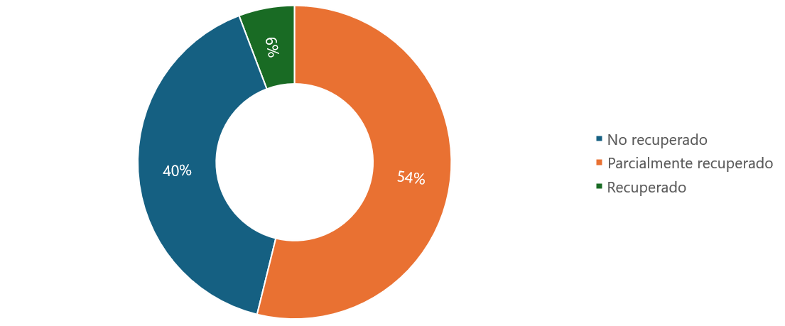
Estado recuperación crisis

Slide 56
Primeros auxilios.

Slide 57
Protocolo de emergencia

Slide 58
Protocolo sanitario

Slide 59
¿Se encuentra en una zona de riesgo?

Slide 60
¿Posee una zona segura?

Slide 61
Vinculación con empresas externas (no del territorio)

Slide 62
Señalética y demarcaciones para proteger el patrimonio arqueológico, cultural y/o sitios sagrados del territorio

